Slide 1
স্বাগতম

Slide 2
পরিচিতি
রোকসানা আক্তার
সহকারী শিক্ষক
দি ফ্লাওয়ার্স কেজি এন্ড হাই স্কুল,
মৌলভীবাজার।
পাঠ পরিচিতি
শ্রেণি: অষ্টম
বিষয়: গার্হস্থ্য বিজ্ঞান
অধ্যায়:নবম

Slide 3
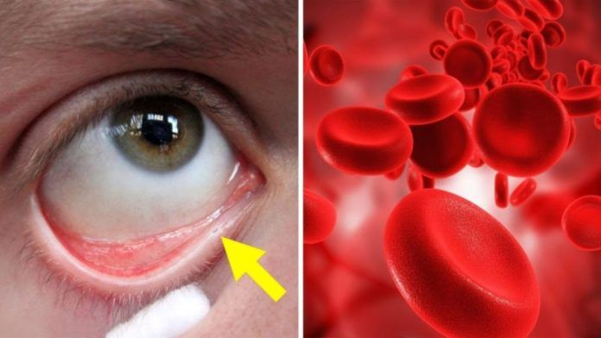
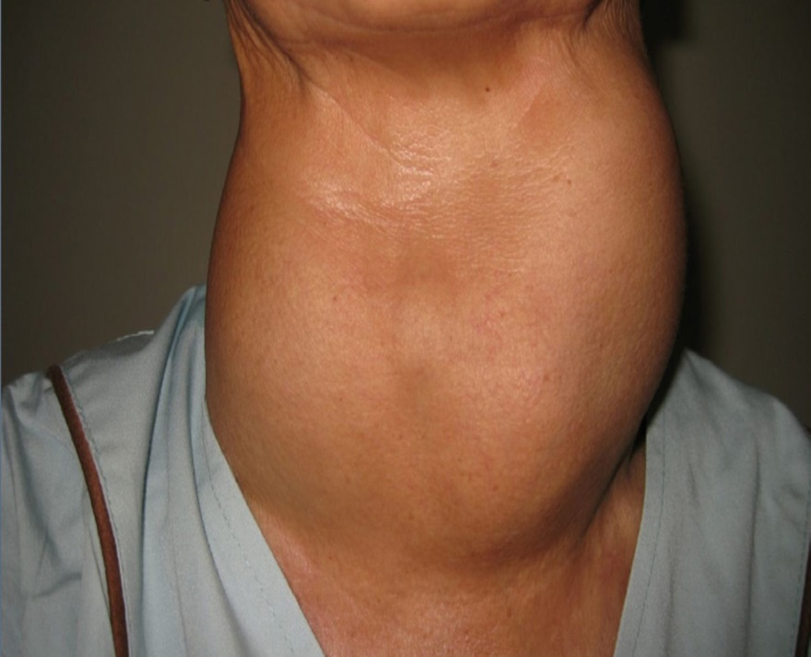
রোগগুলোর নাম কি?
গলগন্ড ও রক্তশূণ্যতা কিসের অভাবে হয়?

Slide 4
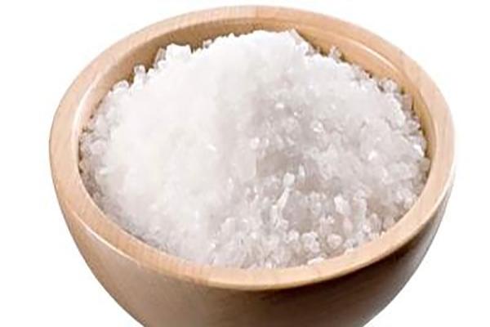
খনিজ লবণ

Slide 5
শিখনফল
এ পাঠ শেষে শিক্ষার্থীরা-
১. খনিজ লবণ কী তা বলতে পারবে।
২. খনিজ লবণের উৎসগুলোর নাম ও বিভিন্ন প্রকার খনিজ লবণের কাজ বলতে পারবে।

Slide 6
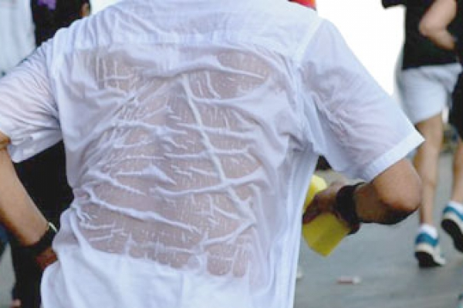
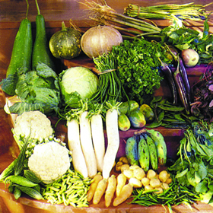
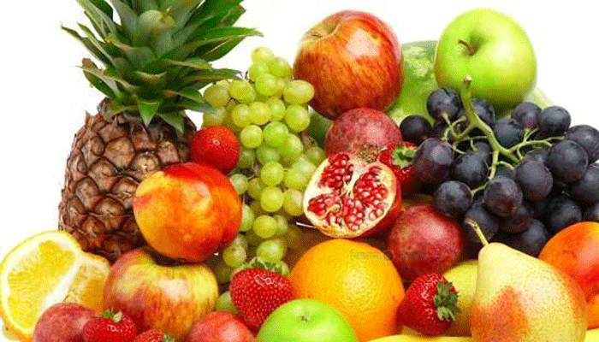
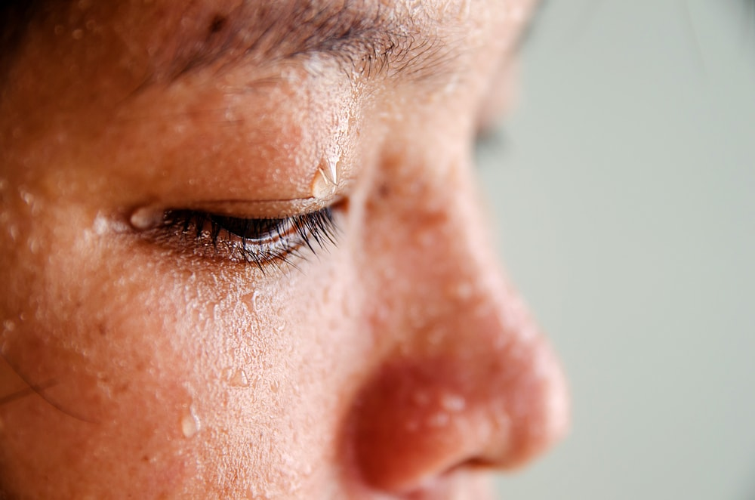
রক্তের স্বাদ লবণাক্ত
ঘামের স্বাদ কেমন?
ফলমূল
মানুষের দেহে লবণ আসে কোথায় থেকে?
শাকসবজি
ঘামের স্বাদ লবণাক্ত
রক্তের স্বাদ কেমন?

Slide 7
একক কাজ
সময়: ৫ মি.
আমরা প্রয়োজনীয় খনিজ লবণ কী থেকে পাই?

Slide 8
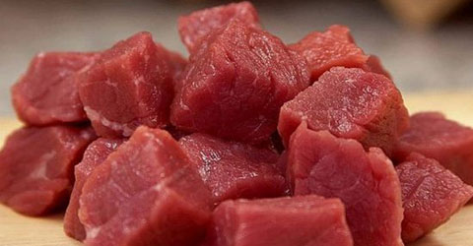
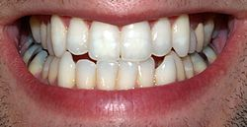
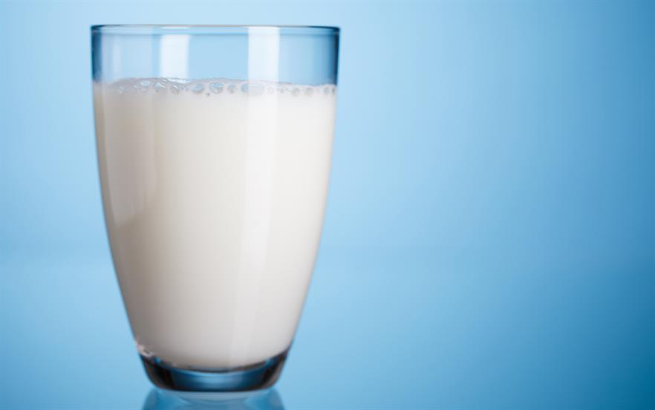
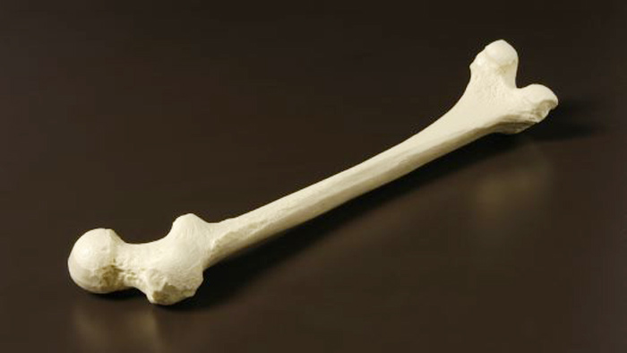
ক্যালসিয়ামের প্রয়োজনীয়তা
ক্যালসিয়ামের উৎস
সবুজ শাকসবজি
মাংস
দাঁত ও হাড়ের সুস্থতায় , রক্ত জমাট বাঁধতে , স্নায়ু ব্যবস্থার সুষ্ঠ কাজ সম্পাদনে সহায়তা করে।
দুধ

Slide 9
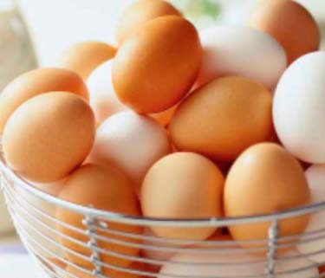
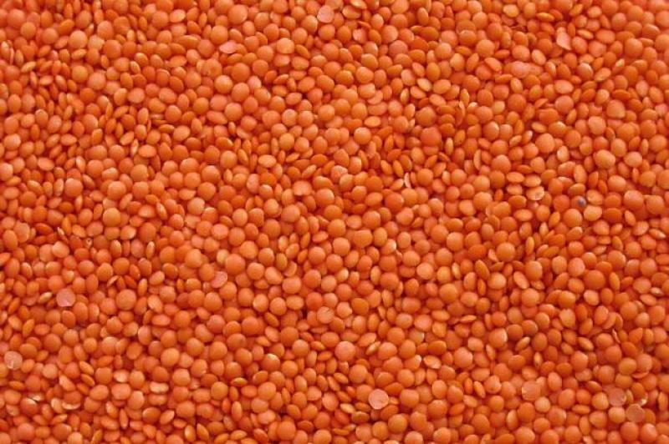
ফসফরাস লবণের উৎস
ফসফরাসের প্রয়োজনীয়তা
সুস্থ দাঁত ও হাড় গঠনে ফসফরাস কাজ করে।
সবুজ শাকসবজি
ডাল
দুধ
ডিম
মাংস

Slide 10
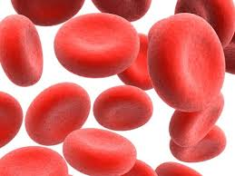
লৌহের প্রয়োজনীয়তা
লৌহের উৎস
সবুজ শাকসবজি
মাংস
রক্তের লাল কণিকা বৃদ্ধি করে রক্তস্বল্পতা দূর করে।
ফল

Slide 11
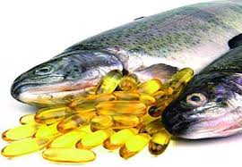
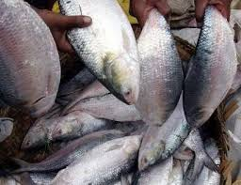
আয়োডিনের প্রয়োজনীয়তা
আয়োডিনে উৎস
সামুদ্রিক মাছ
মাছের তেল
প্রয়োজনীয়তাঃ থাইরয়েড গ্রন্থির কাজ সুষ্ঠভাবে সম্পাদনের মাধ্যমে গলগন্ড রোগমুক্ত রাখে।

Slide 12
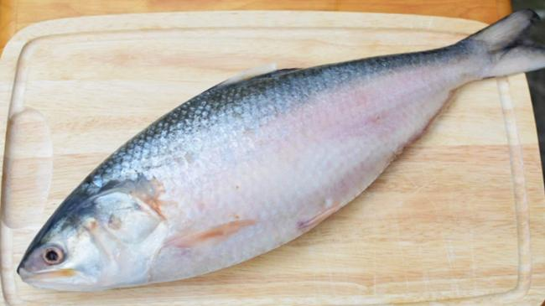
সোডিয়ামের উৎস
সোডিয়ামের প্রয়োজনীয়তা
দেহের অধিকাংশ কোষে এবং দেহ রসের জন্য। এর স্বল্পতা দেহে আরষ্ট ভাব আনে।
সাধারণ লবণ
নোনা ইলিশ

Slide 13
ম্যাগনেসিয়াম
উৎসঃ সবুজ শাকসবজি

Slide 14
ম্যাগনেসিয়ামের প্রয়োজনীয়তা
এনজাইম বিক্রিয়া , দাঁতের শক্ত আবরণ গঠণে ভূমিকা রাখে।

Slide 15
ক্লোরিণ
উৎসঃ খাবার লবণ

Slide 16
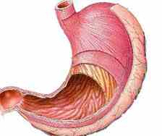
ক্লোরিণের প্রয়োজনীয়তা
দাঁতের স্বাস্থ্য রক্ষা, হাইড্রোক্লোরিক এসিড তৈরি করা।

Slide 17
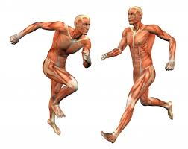
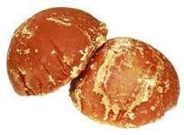
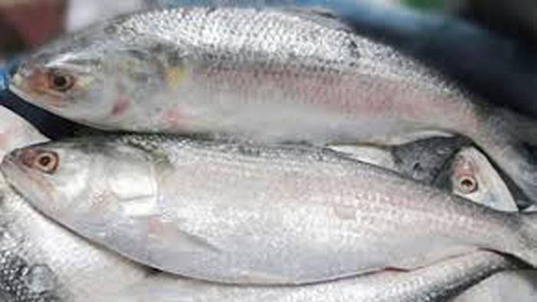
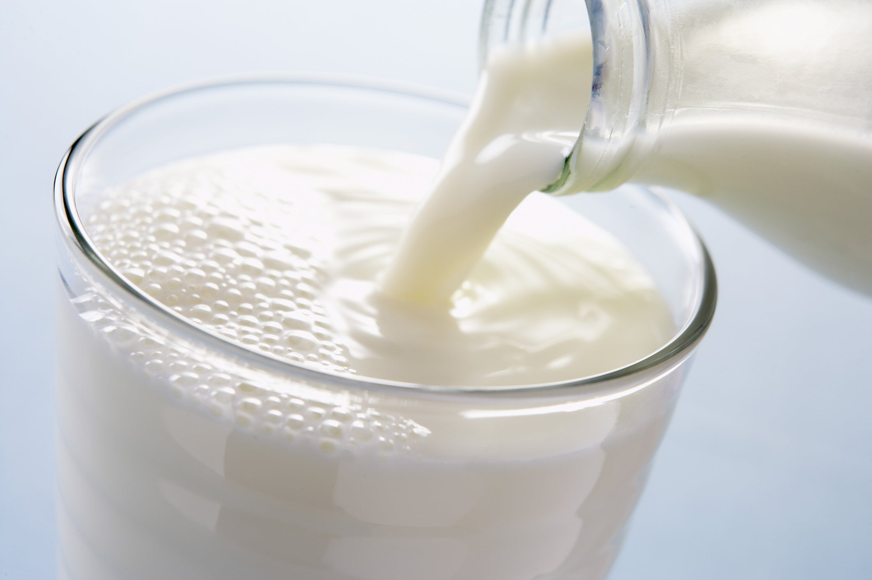
পটাসিয়ামের উৎস
পটাসিয়ামের প্রয়োজনীয়তা
মাছ
দুধ
গুড়
পেশি সংকোচনে ভূমিকা রাখে।

Slide 18
দলগত কাজ
সময়ঃ০৫ মি.
দেহকে সুস্থ রাখতে খনিজ লবণের ভূমিকা লিখ।

Slide 19
মূল্যায়ন
১।গলগণ্ড রোগ হয় কেন?
২।নোনা ইলিশে কোন লবণ থাকে?
৩।দাঁত ও হাড় গঠনে কোন লবণের ভূমিকা বেশী?
৪।ম্যাগনেসিয়ামের উৎস কী?

Slide 20
বাড়ির কাজ
পটাশিয়ামের উৎস কী?
খাদ্যে আয়োডিনের প্রয়োজনীয়তা কী?

Slide 21
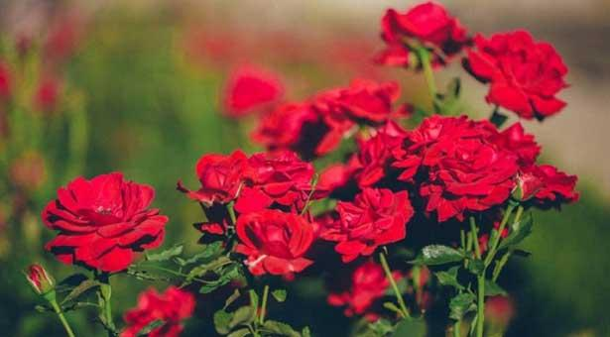
ধন্যবাদ

